Slide 2
Recaudar $300.000.000 de pesos en los próximos 6 meses para asegurar el funcionamiento de los 20 colegios que actualmente están en implementación.
OBJETIVO
Involucrar a todas las personas sobre las técnicas del “mindfunless” dando a conocer el programa de la Fundación Respira.
Todo a $0 de inversión
RETO

Slide 3
TARGET
Alto reconocimiento
Experienciales
nivel adquisitivo medio alto
status
interactividad en redes sociales
Seguidores de causas
Principios
valores
Generador de noticias
Vida activa socialmente
Conocedores
Catadores
Alta conectividad
Influenciador
Alto grado de atención
Estudian
Trabajan
Transformar el mundo
FAMOSOS
PÚBLICO GENERAL

Slide 4
PUNTOS DE CONTACTO
Se levanta muy temparano/Prensa
deporte
Fuera de su casa-visita diferentes lugares/redes sociales
consulta portales online
Se dirije a su trabajo/ radio-apps musicales
redes sociales
Llega a casa/noticias- series cable
apps musicales
Desayuna o medias nueves/ redes sociales
Almuerza en diferentes lugares-almuerzos con amigos
Almuerzo, discusión de sus compañeros /redes sociales
Que haceres laborales mañana/radio-apps musicales
Se encuentra fuera de su casa
FAMOSOS
PÚBLICO GENERAL

Slide 5
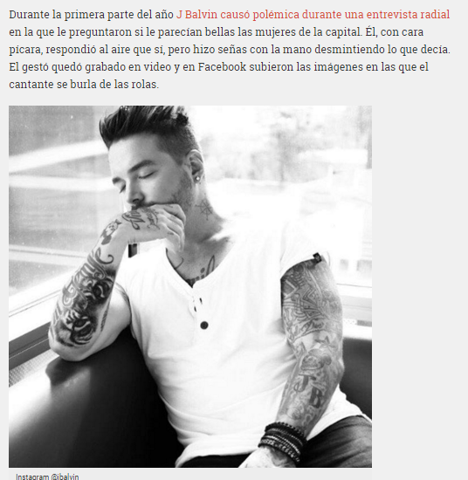
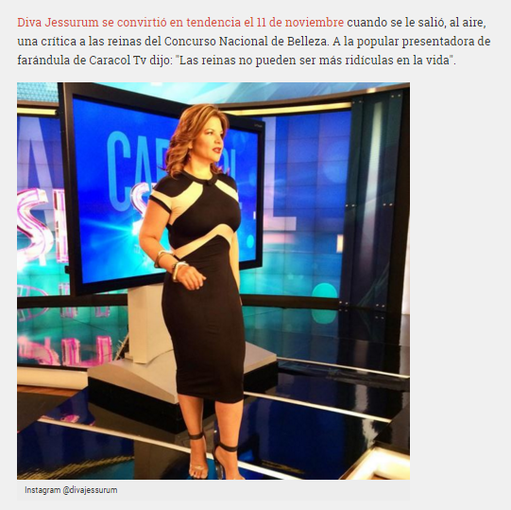
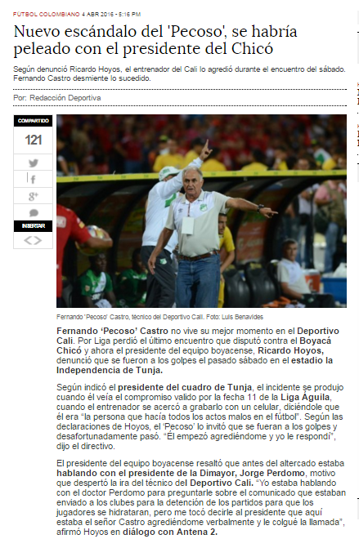
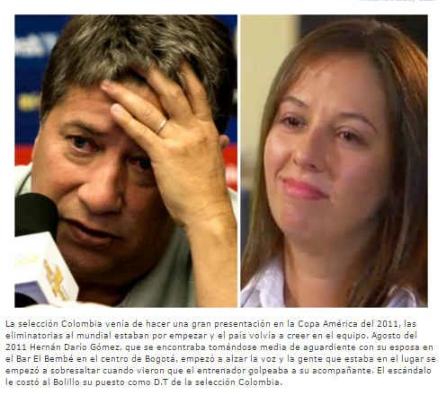
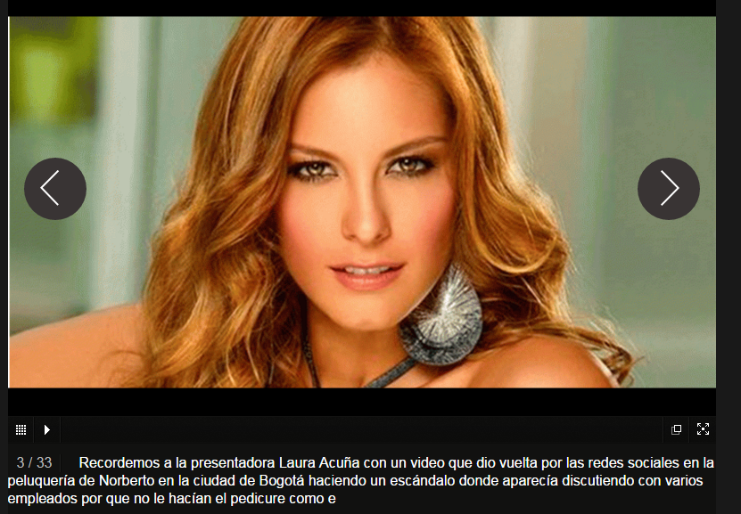
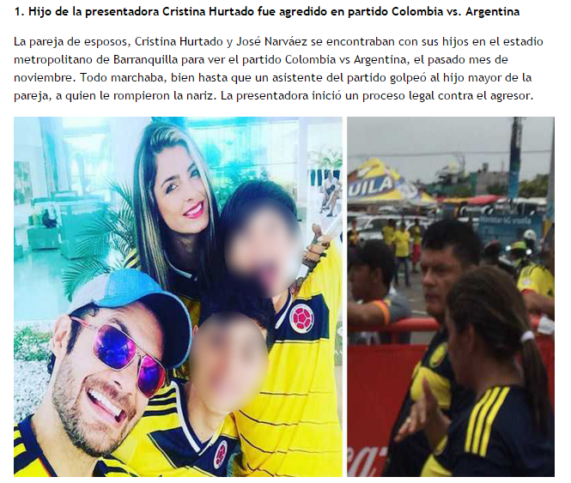
Y… ¿POR QUÉ ELLOS?
1,2% de la población son celebrities e influenciadores
FAMOSOS
Muchos de ellos se involucraron en grandes problemas por hablar y actuar con
“la cabeza caliente”
COLOMBIA
TIENE 48.32 MILLONES DE HABITANTES
40% de la población son mayores a 25 años NSE MA
PÚBLICO GENERAL
Y lo peor es que…
No tuvieron
un espacio para pedir disculpas

Slide 6
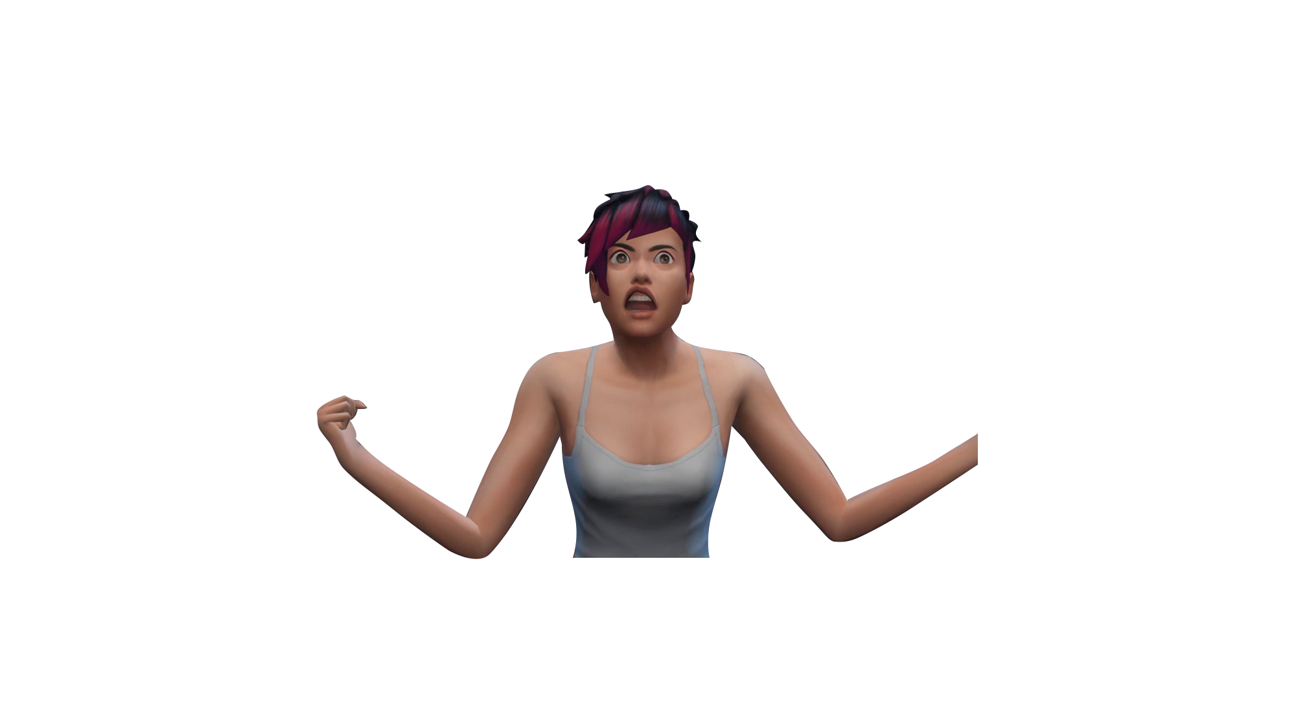
NUESTRA GRAN IDEA PARA LOGRAR DONACIONES…
INSIGHT
Todos en cualquier momento llegamos a un descontrol emocional en el que perdemos los estribos que nos llevan a una reacción agresiva y/o violenta.
Es un cliché difundir mensajes de solidaridad sobre alguna causa buscando compasión frente algún problema.
Por eso llegamos a preguntarnos
¿QUÉ TAN DIFÍCIL ES PEDIR DISCULPAS?
#Dónate una disculpa

Slide 7
FASES
Para llevar acabo esta campaña tendremos dos tiers, dividiendo la campaña en grandes momentos de acción.
CONTENIDO + RESPUESTA = DONACIONES
1
2
CONCIENTIZAR
ACTUAR

Slide 8
1
CONCIENTIZAR
En el video les dará a conocer las best practice aprendidas en el programa y como les pudo haber ayudado a ellos en esos momentos donde se dejaron llevar por sus emociones.
Logrando así captar la atención de los famosos ya que les hablaremos de forma personalizada.
Teniendo en cuenta que existe más de 2.000 personas que hoy en día se están beneficiando con este programa educativo Y que han visto los cambios debido a la práctica del Mindfunless, pediremos la ayuda de todos ellos para realizar
Contenido en video orgánico y casero.

Slide 9
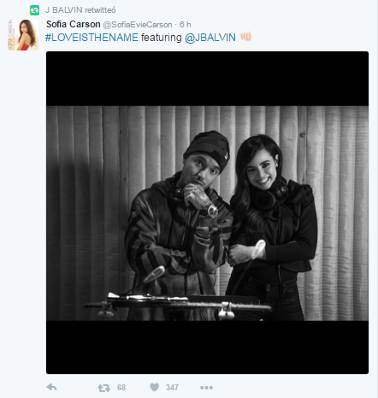
1
CONCIENTIZAR
Este video lo publicaremos en twitter, red social en la que apalancaremos nuestra actividad, pues es allí donde los famosos tienen una relación activa con sus seguidores.
@frespira
Buscaremos sensibilizarlos y de la misma forma usar sus redes sociales y su RT como canal para difundir dicho mensaje aportando el alcance que necesitamos para viralizar el mensaje y lograr nuestro objetivo.
Generaremos un link para invitar a que los famosos que contactamos y puedan donar sus disculpas a través de nuestra página.
DONATEUNADISCULPA.COM
Dona tus disculpas en http://goo.//funred

Slide 10
2
ACTUAR
De la mano del Freepress que se impulsará en los medios de comunicación, generaremos noticia y una expectativa de como reaccionarán los famosos con esta iniciativa. Ayudándonos a retarlos para de esta forma lograr conseguir 300.000.000 de disculpas.
Con el alcance logrado a través de las redes sociales de los famosos y medios de comunicación, invitaremos a las personas del común a participar en nuestra iniciativa. Para que moneticen su disculpas ya sea en mensajes, videos o fotos enviados con quien quieran compartir su disculpa= Donación.
Toda la información tanto como las de los famosos, nuestros difusores y donantes del publico en general estarán alojados en el website donde se realizan las donaciones, adicional encontrarán Best Practice que las personas del proyecto quieren compartir con los usuarios.

